Slide 1
指導教授:曾龍 學生:施治宇
2023/10/13論文報告

Slide 2
目錄
主題
動機與目的
目前進度
相關資料呈現
結語

Slide 3
主題
低軌道衛星資訊安全

Slide 4
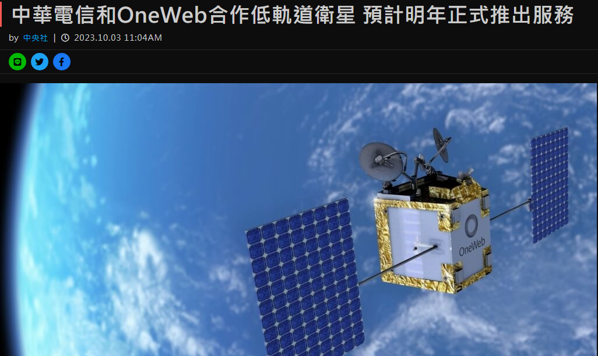
主題 | 動機與目的
在未來的趨勢中對於低軌道衛星的重要性越來越高，加上相對應的技術和成本低於傳統衛星，在未來的日子中台灣也將打出低軌道衛星的服務，在台灣目前還沒有相關的低軌道衛星資訊安全等資料，所以針對歐洲、美國等國家已經推出的軌道衛星資訊安全相關資料來進一步了解和分析。

Slide 5
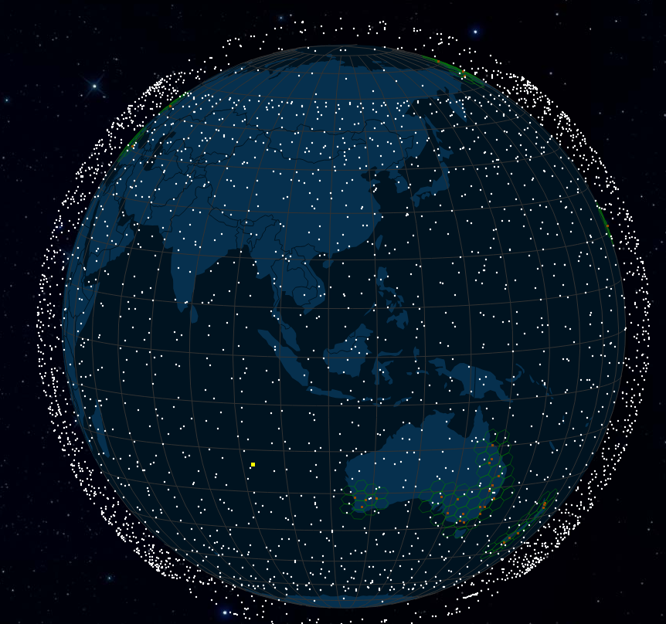
主題 | 動機與目的
現階段的5G和未來的6G要主打低延遲就會需要用上低軌道衛星來實現，對於智慧城市跟物聯網車輛都是一大進步

Slide 6
目前進度
SAPCE-SHIELD (SPACE)
SPARTA (SPACE)
MITRE ATT&CK (IT)
RedHunt Tools (RedTeam)
了解軌道衛星之相關資訊

Slide 7
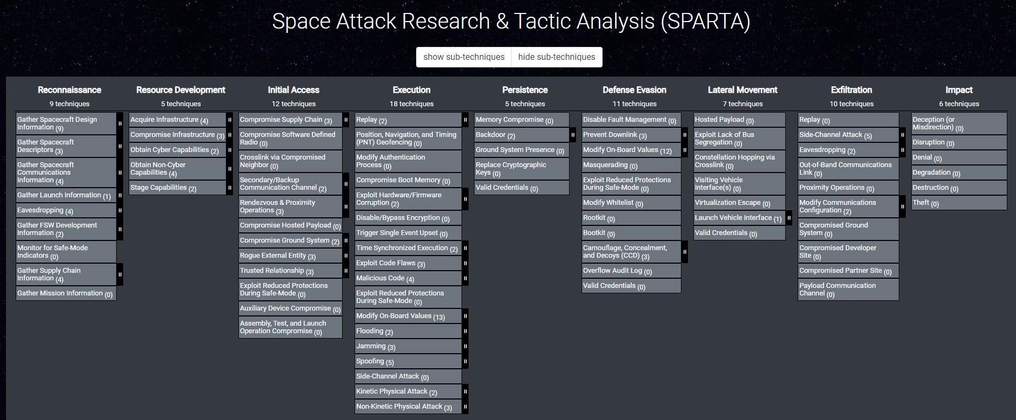
目前進度 | SPARTA

Slide 8
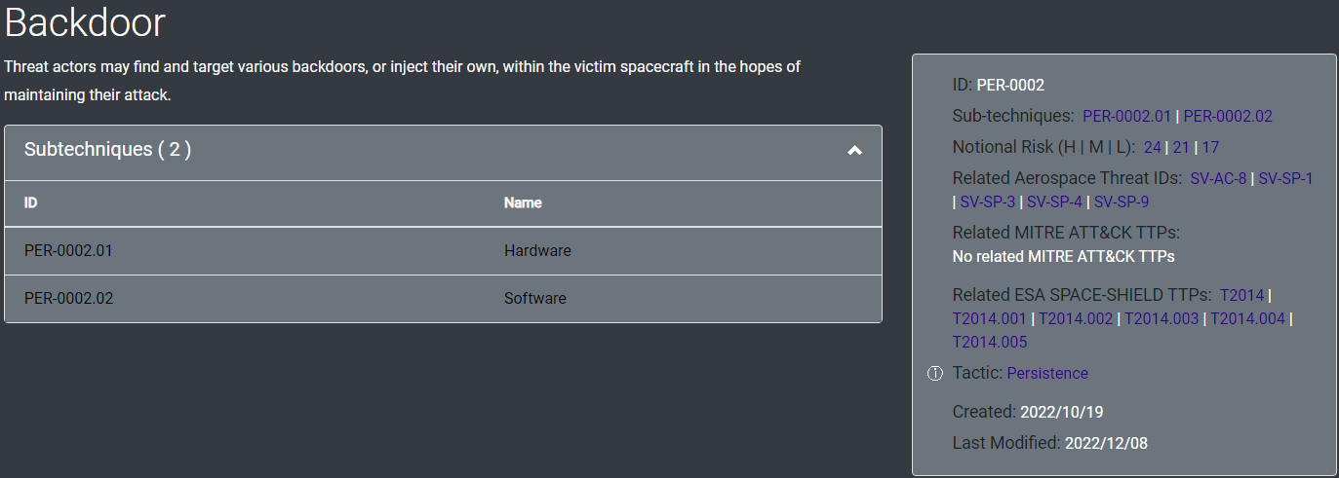
目前進度 | SPARTA

Slide 9
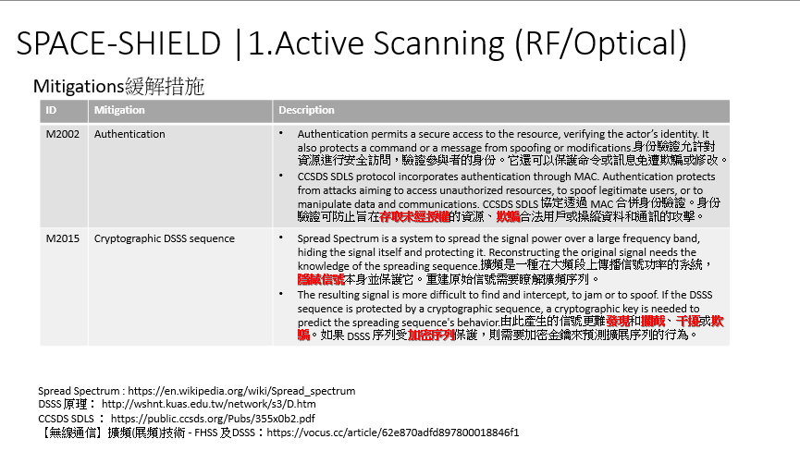
目前進度

Slide 10
結語
目前的進度來說會比較累一點，需要去了解到很多專業英文、太空相關的資訊、傳輸方始和技術，需要花上大量的時間來去看一些規範或協定。

